Slide 1
A Survey on Software Defect Prediction Using Deep Learning
Akimova, E.N.;Bersenev, A.Yu.; Deikov, A.A.;Kobylkin, K.S.; Konygin, A.V.;Mezentsev, I.P.;
Misilov, V.E. A Surveyon Software Defect Prediction UsingDeep Learning.Mathematics2021,9,1180.
https://doi.org/10.3390/math9111180

Slide 2
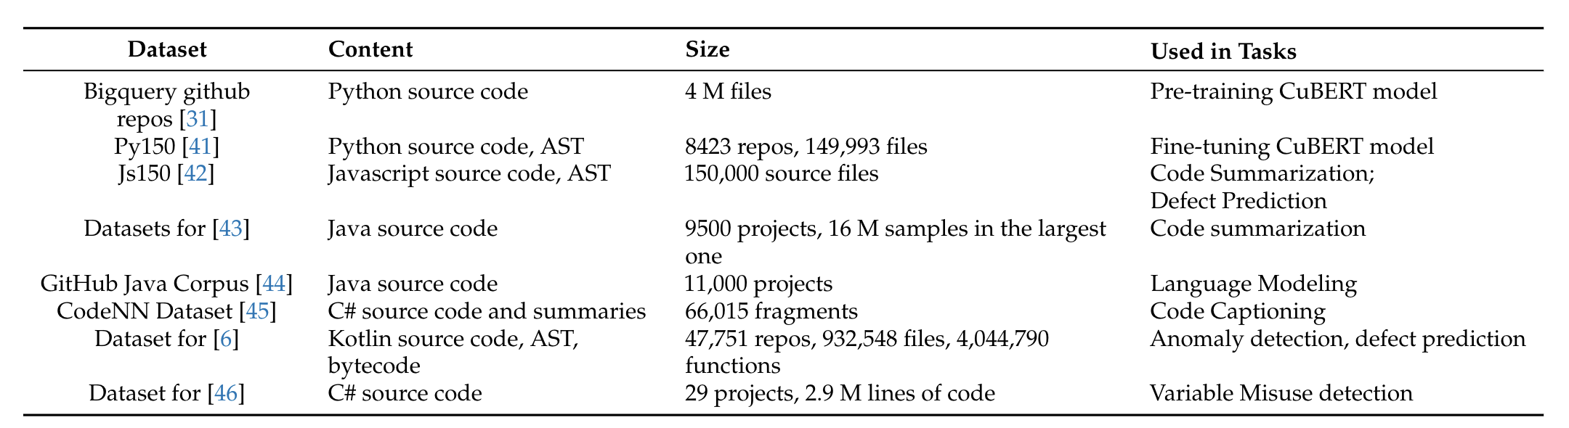
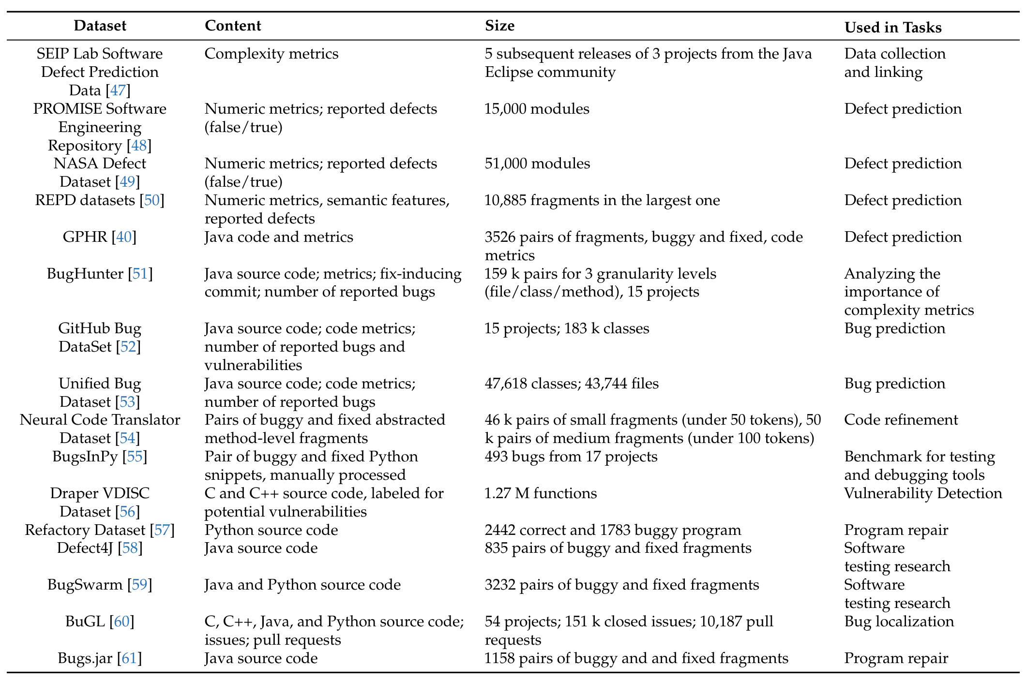
数据集
无标签
有标签

Slide 3
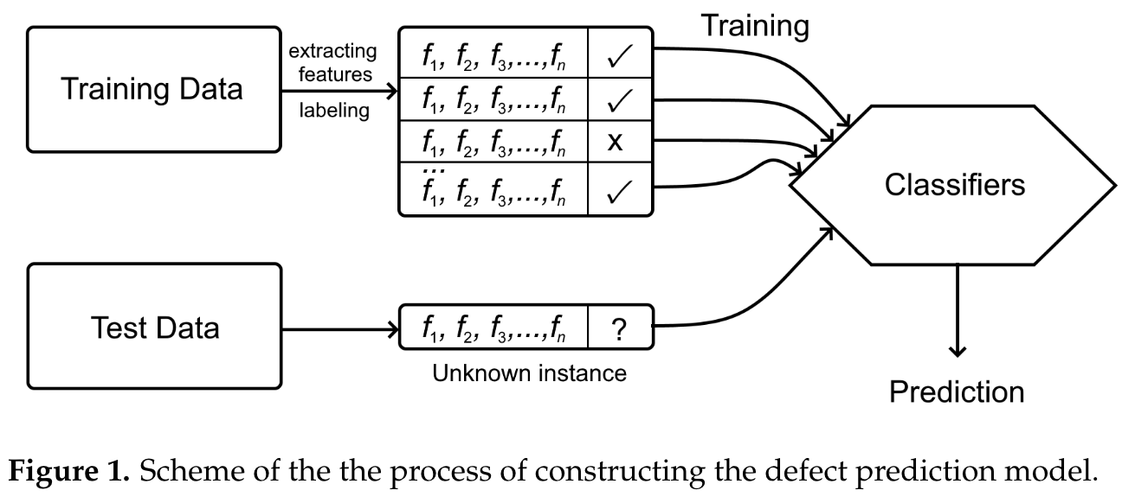
研究方法
1. 收集源码 source code
2. 从源码提取特征（或者用现成的特征数据）
3. 训练集训练
4. 测试集评估

